Slide 1
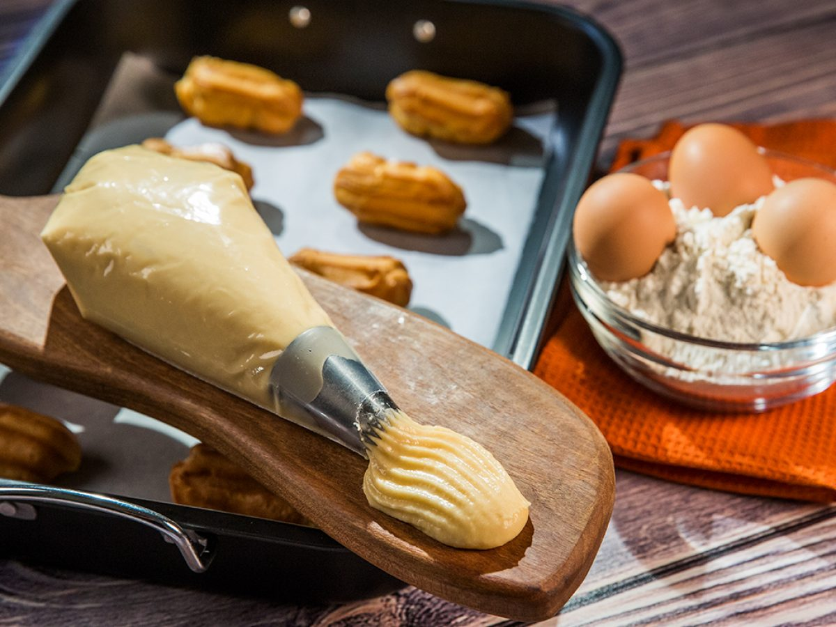
Aluatul opărit
Profesor Maria Stan
Clasa a X-a A
Modulul III – SPP-CDL

Slide 2
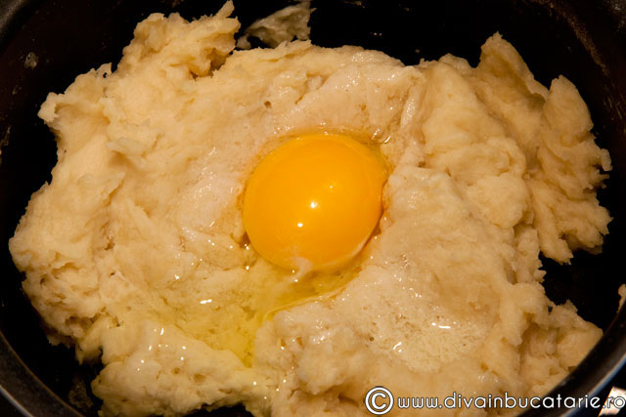
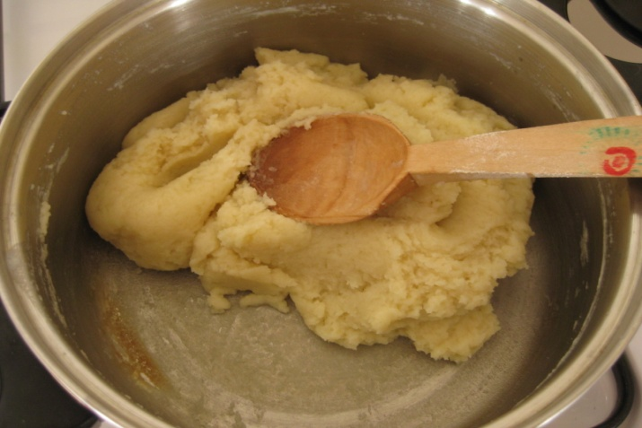
Definiție
Aluatul opărit este un aluat nedospit, obținut prin procesul de opărire a făinii într-un amestec lichid, grăsime, sare, în care se încorporează în final, ouă.

Slide 3
Caracteristicile aluatului opărit
Făina și lichidul (apa sau laptele) se folosesc în cantități egale.
Grăsimea se folosește în raport ½ față de făină.
Ouăle, grăsimea și făina asigură o valoare calorică mare.
Este folosit pentru obținerea de semipreparate care se asociază cu creme, frișcă dulce, fructe pentru completarea valorii nutritive și gustative.

Slide 4
Schema tehnologică de obținere a aluatului opărit
Apă
Ulei
Sare
Făină
Ouă
Fierbere
Adăugare în bloc
Temperare
Turnare
Formarea aluatului
Încorporare treptată
Coji
Coacere
Răcire

Slide 5
Defecte posibile la aluatul opărit
Defecte posibile | Cauze | Remedieri
Aglomerări de făină | -Făina s-a adăugat treptat -Nu s-a amestecat imediat și rapid | Batere la robot sau cu tel des
Aluatul are un aspect tăiat | -Nerespectarea raportului apă-făină -Fierberea incompletă a lichidului | Pregătirea altei compoziții cu cunținut sporit de făină, care se va combina cu aluatul tăiat
Consistență prea moale | -Fierberea insuficientă -Nerespectarea raportului apă-făină -Conținut sporit de ouă | Combinarea cu un aluat mai consistent, în care nu s-au adăugat ouă
Coji de dimensiuni necorespunzătoare | -Turnarea incorectă -Folosirea șprițului cu dimensiune necorespunzătoare | Strângerea alautului turnat și returnare corespunzătoare
Coji insuficient crescute | -Coacerea la temperatură sub 180°C S-a deschis cuptorul în primele 10 minute -Uscarea insuficientă | Nu se pot remedia

Slide 6
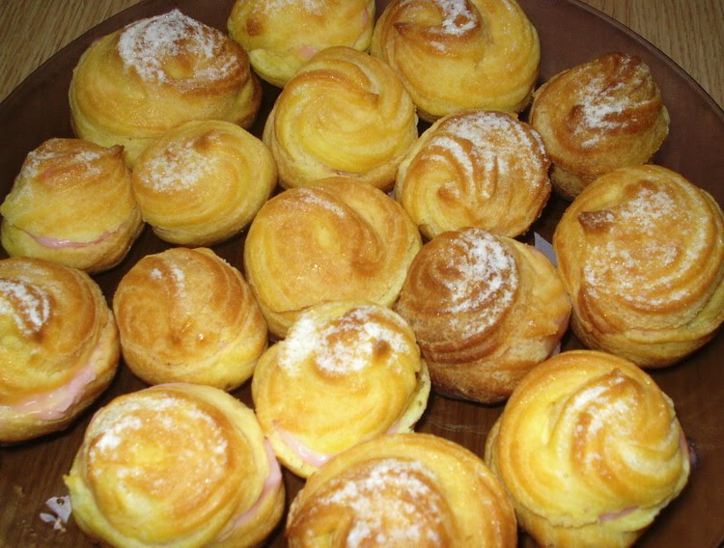
Globulețe

Slide 7
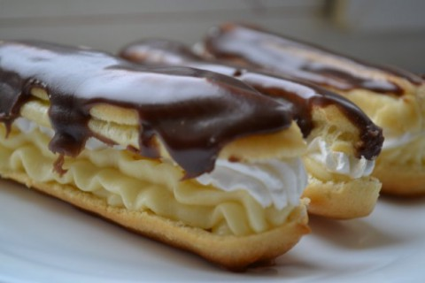
Eclere

Slide 8
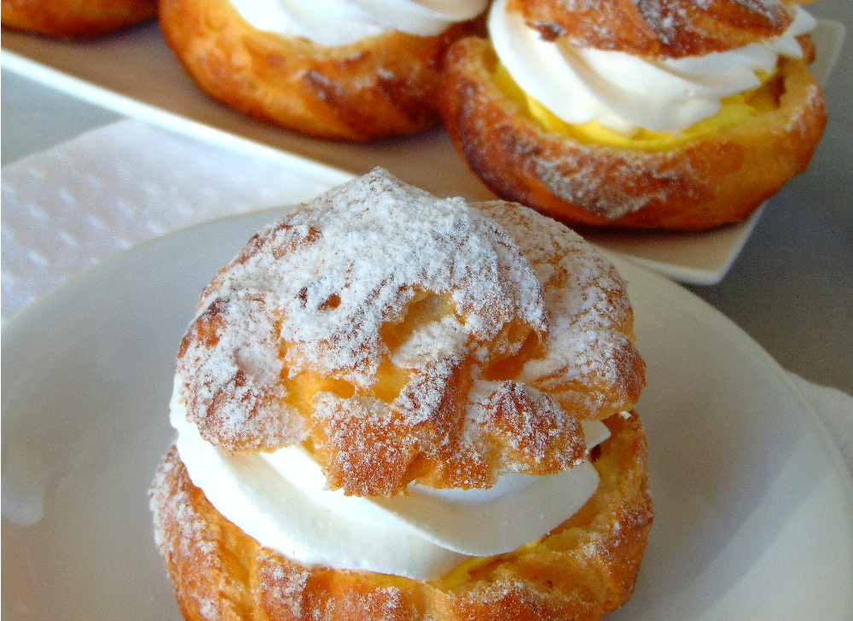
Chou a la creme

